Slide 1



CHÀO MỪNG
QUÝ THẦY CÔ GIÁO, CÁC EM HỌC SINH
ĐẾN VỚI TIẾT HỌC!
Giáo viên: Lê Thị Kim Ly
Lớp: 7A3
Môn: Toán
Phổ Cường, ngày 27 tháng 03 năm 2024

Slide 2



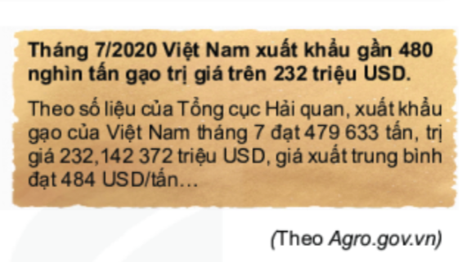





KHỞI ĐỘNG
Em có biết vì sao trong phần mở đầu đoạn tin bên, người ta lại viết "trên 232 triệu USD thay vì viết "232,142 372 triệu USD?

Slide 3

Tiết 46: HÌNH LĂNG TRỤ ĐỨNG TAM GIÁC
VÀ HÌNH LĂNG TRỤ ĐỨNG TỨ GIÁC.

Slide 4

NỘI DUNG BÀI HỌC
1
2
Hình lăng trụ đứng tam giác, hình lăng trụ đứng tứ giác.
Một số yếu tố cơ bản của hình lăng trụ đứng tam giác, tứ giác.

Slide 5

1. Hình lăng trụ đứng tam giác, hình lăng trụ đứng tứ giác.
a. Hình lăng trụ đứng tam giác :

Slide 6


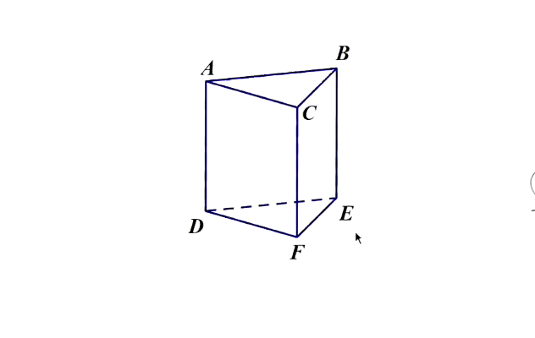
1. Hình lăng trụ đứng tam giác, hình lăng trụ đứng tứ giác.
a. Hình lăng trụ đứng tam giác :

Slide 7
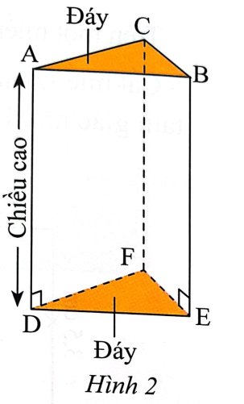


HOẠT ĐỘNG NHÓM
Các thành viên trong nhóm quan sát hình sau và hoàn thành câu trả lời trong bảng nhóm, sau đó đại nhóm sẽ lên trình bài.
- Các đỉnh:….......................
- Ba mặt bên là các hình chữ nhật:.............
- Hai đáy ……............ song song với nhau.
- Các cạnh bên ...….....song song và bằng nhau.
- Độ dài cạnh …………… là chiều cao của
hình lăng trụ.

Slide 8
1. Hình lăng trụ đứng tam giác, hình lăng trụ đứng tứ giác.
a. Hình lăng trụ đứng tam giác:
- Các đỉnh:……………
A, B, C, D, E, F
- Ba mặt bên là các hình chữ nhật:
…………
ABED, ACFD, BCFE
- Hai đáy ……………………….…… song song với nhau.
ABC và DEF
- Các cạnh bên …………… song song và bằng nhau.
AD, BE, CF
- Độ dài cạnh …………… là chiều cao của hình lăng trụ.
AD

Slide 9
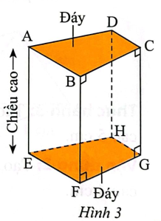
b) Hình lăng trụ đứng tứ giác.
Hoạt động 2: Mảnh ghép
Học sinh quan sát hình 3 và trả lời các câu hỏi sau:
1. Đáy của hình lăng trụ đứng tứ là hình gì?
2. Các mặt bên của hình lăng trự đứng tam giác
là hình gì?
3. Hai mặt đáy có song song với nhau
hay không?
4. Các cạnh bên của hình lăng trụ đứng tứ giác
như thế nào?

Slide 10
1. Hình lăng trụ đứng tam giác, hình lăng trụ đứng tứ giác.
b. Hình lăng trụ đứng tứ giác :
*Hai mặt đáy của hình lăng trụ đứng tứ giác là hình tứ giác.
*4 mặt bên của hình lăng trụ đứng tứ giác là hình chữ nhật .
*Hai mặt đáy của hình lăng trụ đứng tứ giác song song với nhau.
* Các cạnh bên của hình lăng trụ đứng song song và bằng nhau.

Slide 11
* Nhận xét: Trong hình lăng trụ đứng tam giác (tứ giác)
Hai mặt đáy song song với nhau.
Các mặt bên là những hình chữ nhật.
Các cạnh bên song song và bằng nhau.
Độ dài hai cạnh bên gọi là chiều cao của lăng trụ đứng.

Slide 12
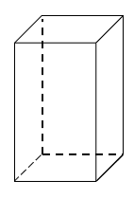

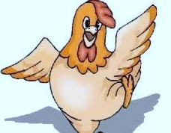
Hình hộp chữ nhật và hình lập phương có phải là hình lăng trụ đứng tứ giác hay không?
Hình hộp chữ nhật và hình lập phương cũng là các hình lăng trụ đứng tứ giác.

Slide 13





Luyện tập
Chúng ta cùng tham gia chơi trò chơi vòng quay may mắn

Slide 14





Vòng quay may mắn
8
9
1
2
3
7
10
10
7
4
5
9
8
quay

Slide 15
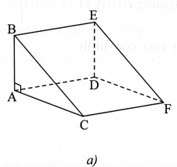






Câu 1: Quan sát hình lăng trụ đứng trong hình và cho biết mặt đáy
B. BEDA và ABC
A. ABC và DEF
C. ABC và BEFC
D. ADFC
QUAY VỀ

Slide 16
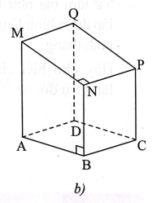

Câu 2: Quan sát hình lăng trụ đứng trong hình và cho biết cạnh MQ bằng những cạnh nào?
A. MQ=AM=NP
B. MQ=NP=DC=AD
C. MQ=NP=BC=AD
D. MQ=NP=AD=DC
QUAY VỀ

Slide 17
Câu 3: Hình lăng trụ đứng tam giác có bao nhiêu đỉnh
A. 4
B. 5
C. 6
D. 7
QUAY VỀ

Slide 18
Câu 4: Các mặt bên của hình lăng trụ đứng tứ giác là hình gì??
A. Hình tam giác
B. Hình tứ giác
D. Hình thang
C. Hình chữ nhật
QUAY VỀ

Slide 19
Câu 5: Chọn câu trả lời đúng nhất
Các cạnh bên của hình lăng trụ đứng tam giác và tứ giác thì
A. khác nhau
B. song song và bằng nhau
C. bằng nhau
D. song song
QUAY VỀ

Slide 20
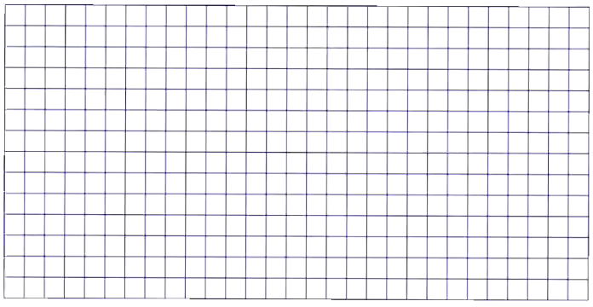
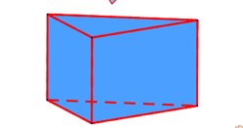
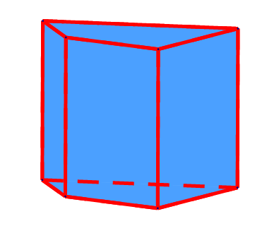
VẬN DỤNG
Tạo lập hình lăng trụ đứng theo hướng dẫn.
Sản phẩm mong đợi:

Slide 21

Cảm ơn quý thầy cô và các em học sinh! Xin chào tạm biệt!

